Slide 1
Báo cáo cuối kỳ
Machine Learning
GVHD: Trần Nhật Quang
Nhóm 04
Nguyễn Trường Giang 19110354
Nguyễn Trọng Hiếu 19110204
Dan Bảo Nguyên 19110036
Trần Mạnh Cường 19110159
Trần Tiến Phát 19110261
Nguyễn Văn Hoàng 19110209

Slide 2
TABLE OF CONTENTS
Tổng quan đề tài
Tiền xử lý dữ liệu
01
03
Huấn luyện và đánh giá
Model
02
Khai phá dữ liệu
04

Slide 3

01
Tổng quan về đề tài

Slide 4



Tổng quan về đề tài

Slide 5

02
Khai phá dữ liệu

Slide 6
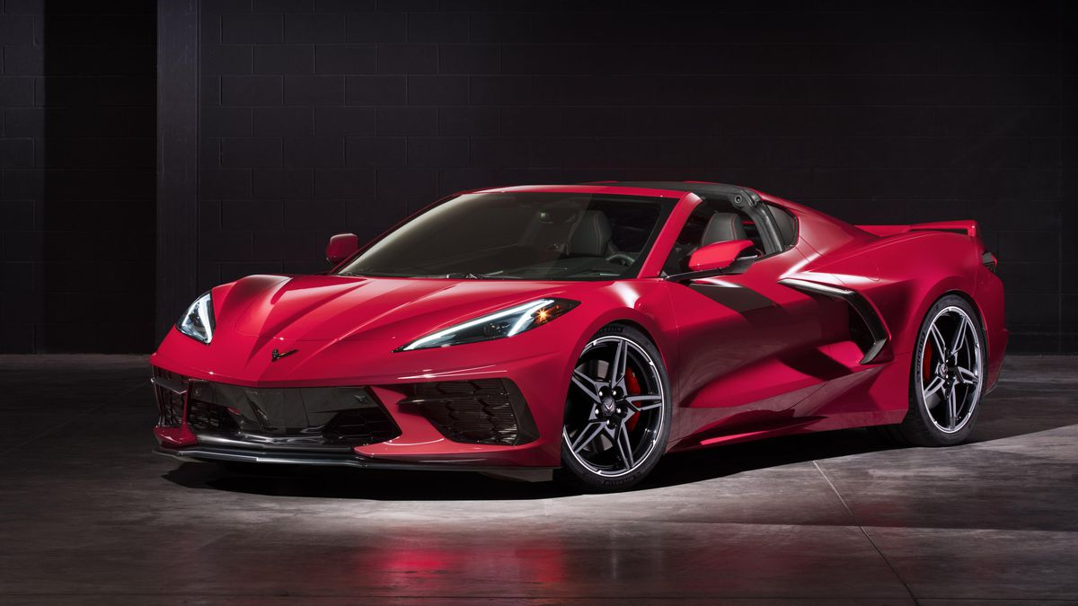
Used Cars Price Prediction
Khai phá dữ liệu
Đây là tập dữ liệu cung cấp thông tin về giá của những chiếc xe đã qua sử dụng
Dữ liệu bao gồm 6019 dòng và 13 cột

Slide 7









Các features trong dataset
CarID
Name
Location
Year
Kilometers_Driven
Fuel_Type
Transmission
Owner_Type
Mileage
Số thứ tự của chiếc xe trong tập dữ liệu
Thương hiệu và phiên bản của xe
Vị trí mà chiếc xe đang được bán hoặc có sẵn để mua.
Năm sản xuất hoặc phiên bản của mẫu xe đó
Tổng số km đã đi được bởi các chủ sở hữu trước đó tính bằng km
Loại nhiên liệu mà xe sử dụng
Loại động cơ
Số chủ đã sở hữu chiếc xe
Quãng đường xe có thể đi được với 1 đơn vị nhiên liệu

Slide 8





Các features trong dataset
Power
Seat
New_price
Engine
Price
Thể tích của động cơ
Công suất tối đa của động cơ
Tổng số lượng ghế trong xe.
Giá của một chiếc xe mới tương tự cùng phiên bản
Giá trị mong muốn dự đoán
Giá xe đã bán

Slide 9
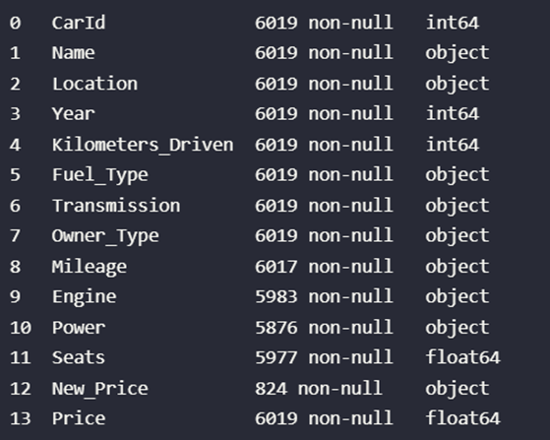
Cấu trúc của dữ liệu

Slide 10
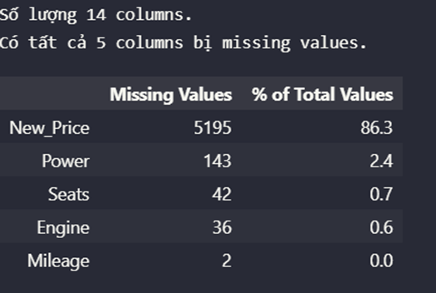
Thông tin về missing values

Slide 11
03
Tiền xử lý dữ liệu

Slide 12
Làm sạch dữ liệu theo các bước sau
1 : Xác định % missing data của mỗi features
2 : Loại bỏ các cột không cần thiết
3 : Loại bỏ các cột bị missing value quá nhiều
4 : Loại bỏ các đơn vị của những features có đơn là chuỗi đằng sau sau đó ép kiểu dữ liệu về dạng Numerical Features
5 : Tạo Pipeline và Transform các dữ liệu

Slide 13
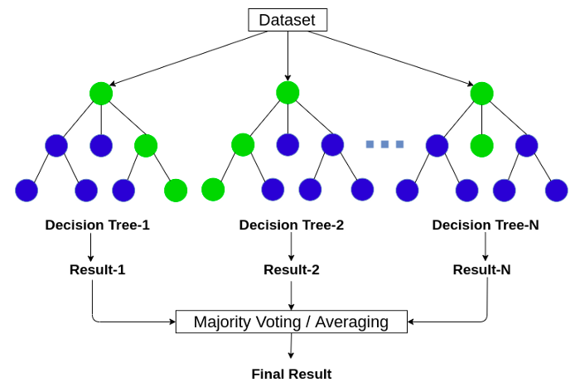
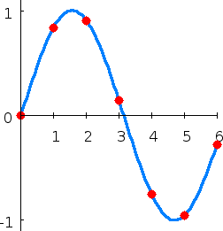
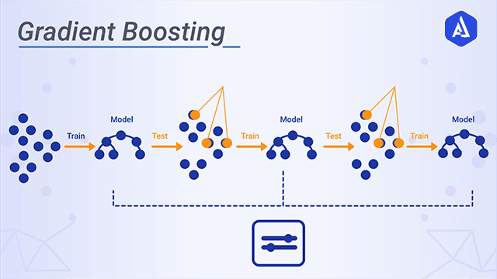
04
Huấn luyện và đánh giá Model
Random Forest
Polinomial
Gradient Boosting

Slide 14
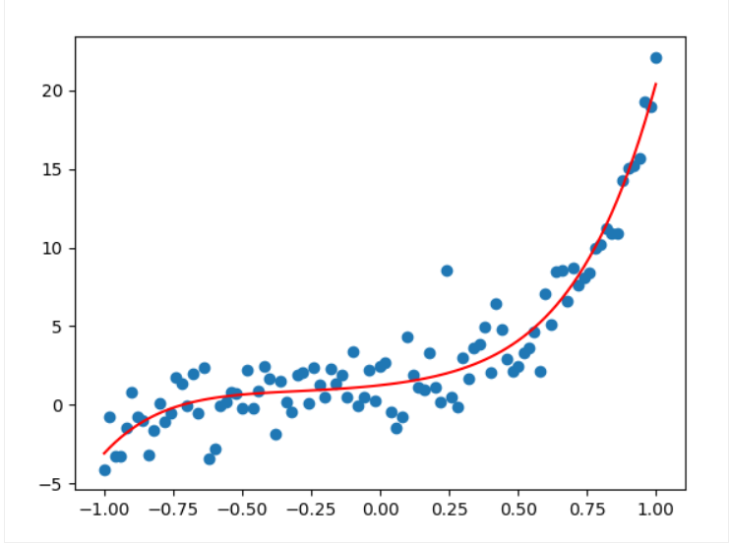
Giới thiệu Polynomial Regression
Model Polynomial Regreesion là một model dùng đường cong để mô tả dữ liệu.
Ý tưởng thực hiện:
B1:Cần thêm vào những feature mới bậc cao.
B2: Chạy lại thuật toán Linear Regression trên bộ dữ liệu vừa mới thêm bộ dữ liệu mới vào.

Slide 15
GradientBoostingRegressor
Boosting ra đời dựa trên việc mong muốn cải thiện những hạn chế trên. Ý tưởng cơ bản là Boosting sẽ tạo ra một loạt các model yếu, học bổ sung lẫn nhau. Nói cách khác, trong Boosting, các model sau sẽ cố gắng học để hạn chế lỗi lầm của các model trước.
Gradient Boost cũng là một thuật toán tổng hợp sử dụng các phương pháp thúc đẩy (boosting) để phát triển một công cụ dự đoán nâng cao.

Slide 16
Các bước huấn luyện dựa trên Model Gradient Boosting
1 : Khởi tạo 1 model Gradient Boosting với các tham số là mặc định
2 : Đánh giá trên model vừa khởi tạo bằng cách tính score và rmse
3 : Tách tập dữ liệu bằng KFold sau đó tính giá trị trung bình của rmse
4 : Fine-tune Model (sử dụng RandomSearchCV và GridSearchCV)
Sử dụng RandomSearchCV để tìm nhanh 1 bộ tham số cho Model
Sử dụng bộ tham số vừa tìm được để làm tạo một Model Gradiant Boosting
Sử dụng GridSeachCV để tìm bộ tham số tốt nhất có thể cho model vừa mới tạo
5 : Lấy ra các best_estimator từ GridSeachCV

Slide 17
RandomForestRegressor
Random forest là thuật toán supervised learning, có thể giải quyết cả bài toán regression và classification.
Ý tưởng: dùng phán đoán của rất nhiều cây để lấy trung bình

Slide 18
RandomForestRegressor
- Randomization and no pruning:
+ For each tree and at each node, we select randomly a subset of attributes.
+ Find the best split, and then grow appropriate subtrees.
+ Every tree will be grown to its largest size without pruning.
- Combination: each prediction later is made by taking the average of all predictions of individual trees.
- Bagging: the training set for each tree is generated by sampling (with replacement) from the original data.

